Slide 1

Tuần 13
Bài đọc 3: Cây phượng xóm Đông
TIẾNG VIỆT 5
Tập 1

Slide 2



Slide 3


Các em hãy làm việc theo nhóm đôi và trả lời:
Em hãy chia sẻ về việc đã từng làm để bảo vệ hoặc chăm sóc cây cối?
Tưới nước cho cây
(ở nhà, trường học,…).
Nhặt rác dưới gốc cây.

Slide 4


Slide 5


Hoạt động 1
ĐỌC THÀNH TIẾNG

Slide 6

HƯỚNG DẪN ĐỌC
Đọc diễn cảm, nhấn giọng ở những từ ngữ chỉ đặc điểm và thể hiện được tình cảm, cảm xúc.

Slide 7
Luyện đọc một số từ khó
Vằng vặc
Hớt hải
Xù xì
Xum xuê
Rợp mát
Túm tụm
Chậm rãi

Slide 8
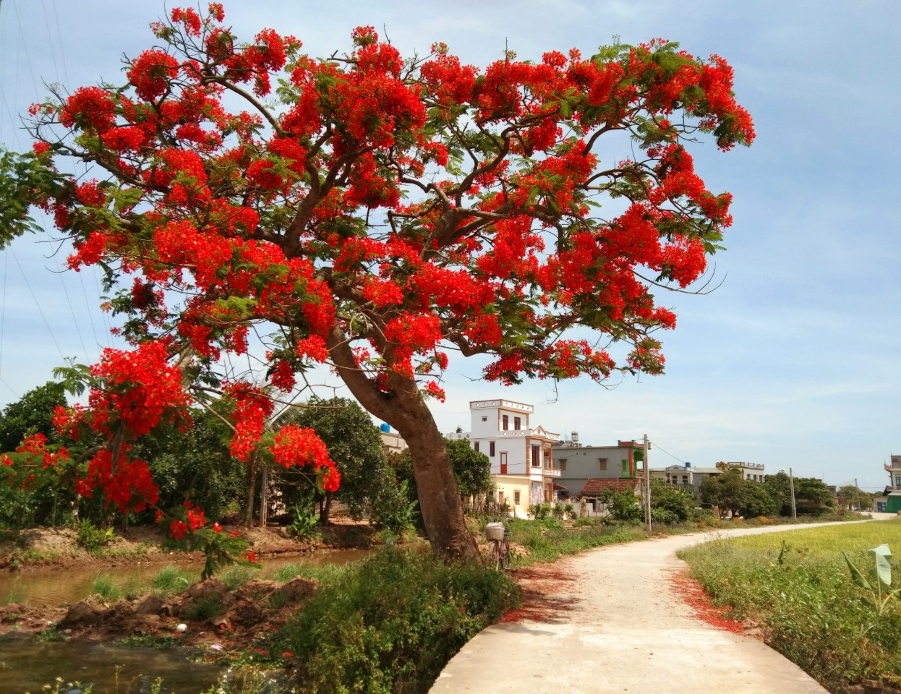
Luyện đọc câu thể hiện cảm xúc, suy nghĩ của nhân vật:
Giọng đọc hớt hải, lo lắng:
Nguy rồi, các cậu ơi! Cây phượng này sẽ bị chặt để xã mở rộng đường.

Slide 9
Luyện đọc ngắt giọng ở những câu dài:
Đối diện với cây phượng/ là ngôi nhà nhỏ/ – quán hàng của cụ Tạo.// Đoạn đường liên xóm đến đây bị thắt lại như cổ chai:/ một bên là cây phượng,/ một bên là quán hàng.// Để mặt đường đạt chuẩn,/ chỉ có cách chặt cây phượng già/ hoặc dời quán của cụ Tạo.// Cụ Tạo tuổi cao,/ không người thân thích,/ dời quán thì cụ ở đâu?// Thế nên chỉ còn cách hạ cây phượng.//

Slide 10
Hoạt động 2
ĐỌC HIỂU

Slide 11
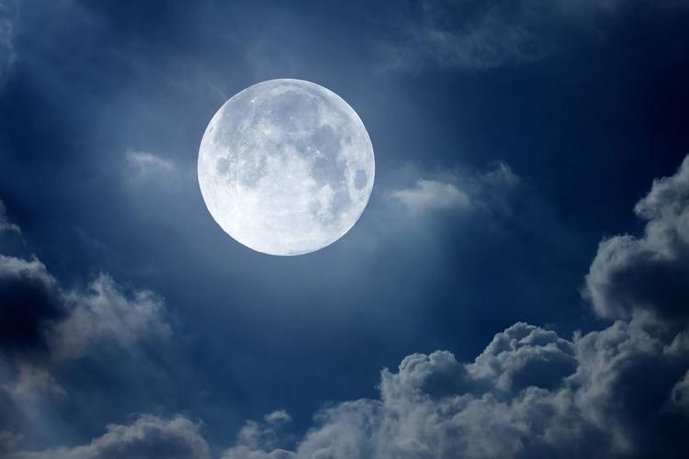
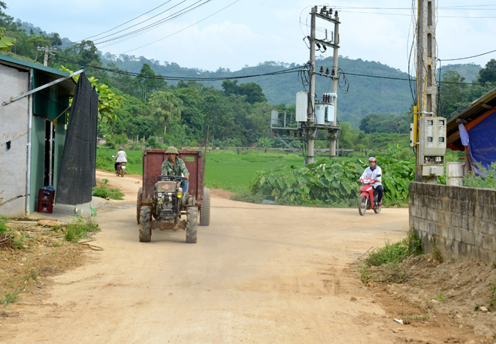
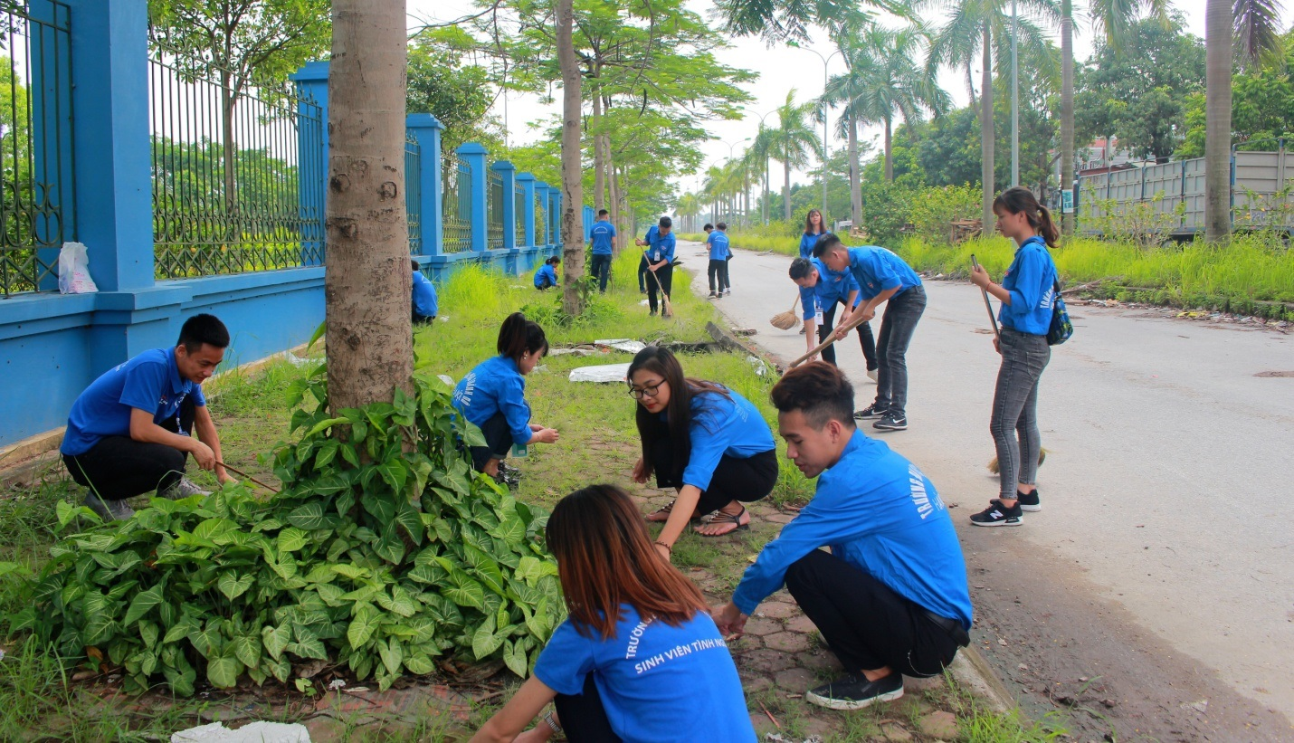
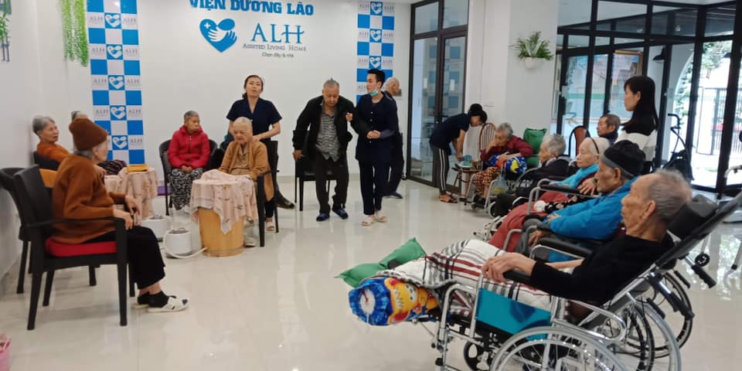
GIẢI NGHĨA TỪ MỚI
Vằng vặc: rất sáng (thường nói về ánh trăng).
Đường liên xóm: con đường nối giữa các xóm.
Hiến: cho, tặng một cách tự nguyện.
Nhà dưỡng lão: nơi chăm sóc những người cao tuổi.

Slide 12
TRẢ LỜI CÂU HỎI
Câu 1: Các bạn nhỏ xóm Đông lo lắng điều gì?
Câu 2: Vì sao khi nghe chuyện, cụ Tạo lại “lặng lẽ về nhà”, “trằn trọc suy nghĩ”?
Câu 3: Cụ Tạo đã quyết định ra sao? Em có suy nghĩ gì về quyết định của cụ?
Câu 4: Hình ảnh các bạn nhỏ rủ nhau hái một cành hoa phượng thật đẹp đi thăm cụ Tạo ở nhà dưỡng lão có ý nghĩa như thế nào? Hãy hình dung về cuộc trò chuyện của các bạn với cụ.
Câu 5: Chủ đề của câu chuyện Cây phượng xóm Đông là gì?

Slide 13
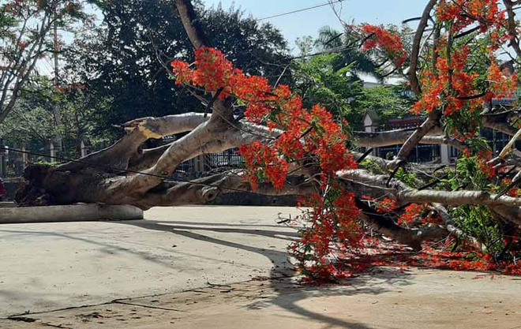
Câu 1: Các bạn nhỏ xóm Đông lo lắng điều gì?
Các bạn lo cây phượng sẽ bị chặt đi để xã mở rộng đường.

Slide 14

Câu 2: Vì sao khi nghe chuyện, cụ Tạo lại “lặng lẽ về nhà”, “trằn trọc suy nghĩ”?
Vì cụ có nhiều suy nghĩ ngổn ngang, chưa biết cách giải quyết.
Nếu cây phượng bị chặt, ngôi nhà nhỏ – cái quán hàng nơi cụ vừa ở vừa bán hàng kiếm sống – sẽ còn.
Nếu cây phượng được giữ cái quán hàng phải dời đi, cụ chưa biết sẽ sống thế nào; nhưng bọn trẻ sẽ được tụ tập, vui đùa dưới gốc cây phượng.

Slide 15

Câu 3: Cụ Tạo đã quyết định ra sao? Em có suy nghĩ gì về
quyết định của cụ?
Cụ Tạo đã quyết định viết đơn hiến nhà để mở rộng mặt đường, giữ lại cây phượng.
Cụ là người tốt, sẵn sàng hi sinh lợi ích cá nhân cho xóm làng, góp phần làm cho xóm làng khang trang, tươi đẹp, yêu thương trẻ em, giữ được niềm vui cho các bạn nhỏ.

Slide 16
Câu 4: Hình ảnh các bạn nhỏ rủ nhau hái một cành hoa phượng thật đẹp đi thăm cụ Tạo ở nhà dưỡng lão có ý nghĩa như thế nào?
Các bạn nhỏ rất yêu quý và biết ơn cụ Tạo. Nhờ có hành động cao cả của cụ Tạo mà cây phượng – người bạn thân thiết của các bạn nhỏ – vẫn được nở nhiều hoa, làm đẹp cho xóm Đông; vẫn tiếp tục chở che, gắn bó với quãng đời tuổi thơ của các bạn nhỏ.

Slide 17
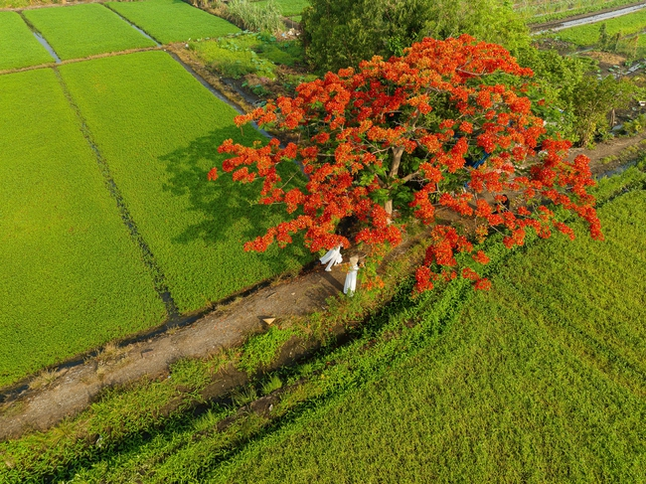
Câu 4: Hãy hình dung về cuộc trò chuyện của các bạn với cụ.
Gợi ý
Các bạn khoe với cụ về cây phượng ra rất nhiều hoa, màu đỏ rực; khoe con đường mới làm rộng rãi, khang trang và càng trở nên đẹp hơn khi cây phượng trổ hoa,...

Slide 18
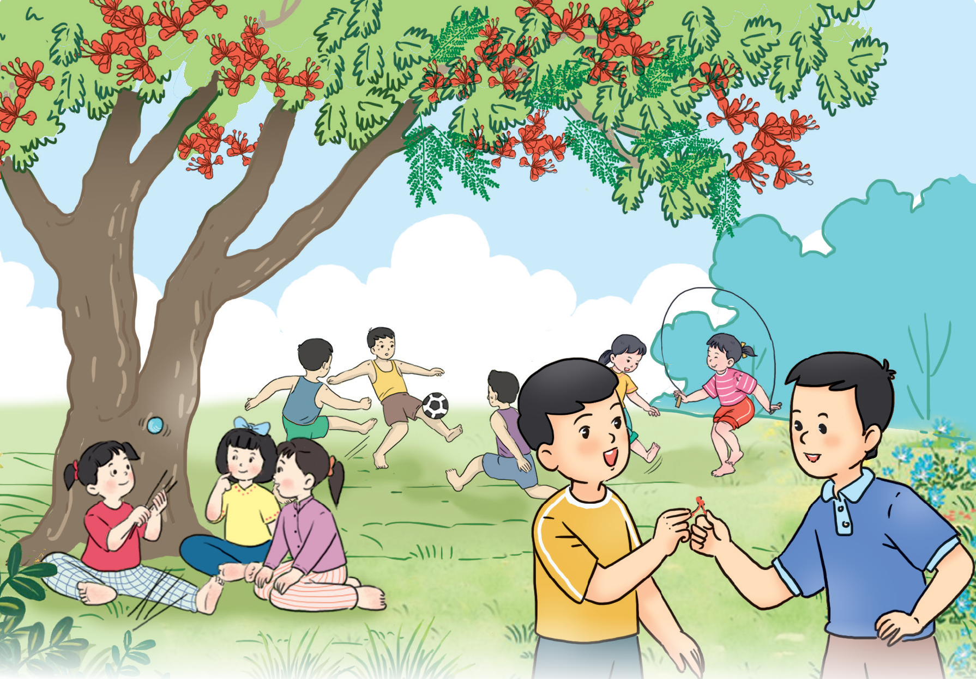
Câu 5: Chủ đề của câu chuyện Cây phượng xóm Đông là gì?
Câu chuyện ca ngợi hành động của cụ Tạo hi sinh lợi ích cá nhân, góp sức mình làm nên những điều tốt đẹp cho cộng đồng.

Slide 19
BỐ CỤC BÀI ĐỌC
Từ đầu đến nói với bố tớ như vậy: Nỗi lo lắng của bọn trẻ khi nghe tin cây phượng đầu xóm bị chặt mất.
Từ Tối ấy đến mở rộng mặt đường: Tâm trạng buồn và giấc mơ của cụ Tạo.
1
3
Từ Cây phượng đến hạ cây phượng: Hình ảnh cây phượng với quán hàng cụ Tạo gắn liền với trẻ con trong xóm.
Đoạn còn lại: Hình ảnh cây phượng vẫn còn đó nhưng quán hàng cụ Tạo đã di dời.
2
4

Slide 20
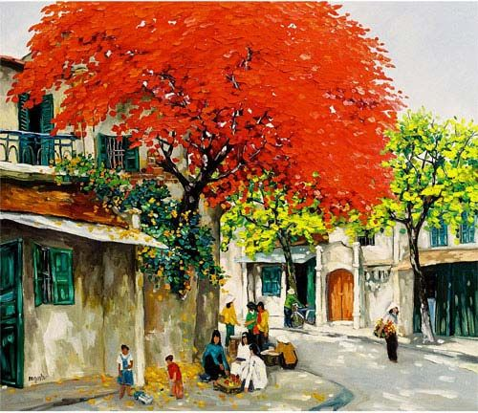
Ý nghĩa của câu chuyện
Câu chuyện kể về sự gắn bó của cây phượng với người dân nơi xóm Đông đặc biệt là lũ trẻ và nhờ sự hi sinh của cụ Tạo mà cả xóm đã giữ lại được cây phượng.

Slide 21
Hoạt động 3
ĐỌC NÂNG CAO

Slide 22

Tập trung hướng dẫn đọc diễn cảm một số câu và đoạn:
Tối ấy,/ cụ Tạo rất ngạc nhiên/ vì trăng sáng mà lũ trẻ không nô đùa như mọi khi,/ chỉ túm tụm thầm thì.// Cụ chậm rãi ra sau cây phượng/ và nghe hết cả.// Cụ lặng lẽ về nhà,/ trằn trọc suy nghĩ.//

Slide 23
Mệt mỏi,/ cụ thiếp đi.// Trong giấc mơ,/ cụ thấy cây phượng đã bị chặt,/ chỉ còn một khoảng trời nắng chói loá,/ nhức nhối.// Cụ giật mình choàng dậy,/ bật đèn,/ tìm cây bút/ và tờ giấy trắng viết đơn xin hiến nhà để mở rộng mặt đường.//

Slide 24

Hè năm ấy,/ cây phượng ra hoa nhiều lắm,/ màu hoa đỏ rực.// Lũ trẻ rủ nhau hái một cành hoa phượng thật đẹp/ đi thăm cụ Tạo ở nhà dưỡng lão.// Cụ Tạo run run nhận món quà giản dị/ nhưng đầy ý nghĩa từ tay bọn trẻ.// Lòng cụ thanh thản/ vì đã làm được một việc có ích.//

Slide 25


Slide 26










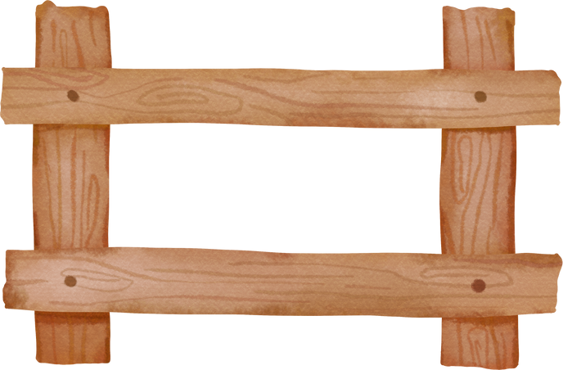
TRÒ CHƠI HÁI CHANH
Notes:
GV click bắt đầu để chơi game

Slide 27







Notes:
Click vào quả chanh để tới câu hỏi
Next để sang nội dung tiếp theo

Slide 28



Câu 1: Có chuyện gì xảy ra mà Hùng lại lo lắng như vậy?
A. Nghe được chuyện ở xóm trên.
B. Cây phượng đầu xóm sẽ bị chặt.
C. Nghe được tin buồn.
D. Bị mất đồ.
Notes:
GV click 1 lần vào màn hình để xuất hiện câu hỏi
Click thêm 1 lần để xuất hiện 4 đáp án
GV click vào đáp án để kiểm tra đúng/sai
Click vào QUAY VỀ để trở lại slide chọn câu hỏi

Slide 29
Câu 2: Bọn con trai thường chơi trò gì dưới gốc cây phượng?
A. Chơi chọi gà bằng hoa phượng.
B. Chơi chuyền, nhảy dây, ô ăn quan.
C. Chơi đá bóng.
D. Chơi thả diều.

Slide 30
Câu 3: Con gái thường chơi trò gì dưới gốc cây phượng?
A. Chơi chọi gà bằng hoa phượng.
B. Chơi thả diều.
C. Chơi đá bóng.
D. Chơi chuyền, nhảy dây, ô ăn quan.

Slide 31
Câu 4: Hoàn cảnh cụ Tạo được nhắc đến trong bài như thế nào?
Sống cùng với con cháu
rất hạnh phúc.
B. Tuổi già sức yếu, không nơi nương tựa.
C. Tuổi cao, không
người thân thích.
D. Là người ngụ cư, sống nay đây mai đó.

Slide 32
Câu 5: Cụ Tạo đã quyết định làm gì để giữ lại cây phượng?
A. Chọn di dời quán và vào viện dưỡng lão.
B. Chuyển cây phượng đi ra chỗ khác trong xóm.
C. Bỏ ra một số tiền để chính quyền giữ lại.
D. Dời quán mình ra
một chỗ khác.

Slide 33


Slide 34



Nhận xét giờ học và khen ngợi, biểu dương những học sinh học tốt.
Chuẩn bị cho tiết:
Trao đổi. Em đọc sách báo.

Slide 35



Slide 36


